Slide 1


Онлайн-образование

Slide 2
Меня хорошо видно && слышно?
Ставьте , если все хорошо
Напишите в чат, если есть проблемы
+

Slide 3
Защита проекта
Тема: «Построение высоконадежной безопасной корпоративной сети»
Митрофанов Алексей Михайлович

Slide 4

План защиты
Цели проекта
Что планировалось
Используемые технологии
Что получилось
Схемы/архитектура
Выводы

Slide 5
Цели проекта
1. Организация отказоустойчивой сети
2. Обеспечение безопасности пользователей и сервисов.

Slide 6
Цели проекта
3. Организовать безопасное подключение филиалов и удаленных сотрудников
4. Подключение партнеров и пользователей к сервисам, которые располагаются в DMZ сегменте

Slide 7

Что планировалось
1
Организовать отказоустойчивую сеть пользователей
2
Выделение фигурой/маркером инфы
На границе локальной сети внедрить кластер из межсетевых экранов Cisco ASA
3
Обеспечить пользователям доступ в интернет.
4
Создать DMZ зону .
Одна мысль на слайде
без картинок
Использование цифр для опроса
0-9
5
Для филиалов организовать VPN IPSec

Slide 8
Используемые технологии
VLAN
1
Организовать отказоустойчивую сеть пользователей
SVI
EIGRP
static
BGP
2
На границе локальной сети используем кластер из межсетевых экранов Сisco
Cisco ASA Failover
Routed mode
3
Обеспечить пользователям доступ в интернет.
NAT
ACL
4
Создать DMZ зону .
Cisco ASA Failover
Transparent mode
Одна мысль на слайде
без картинок
Использование цифр для опроса
0-9
5
Для филиалов организовать IPSec
DMVPN
IPSec

Slide 9
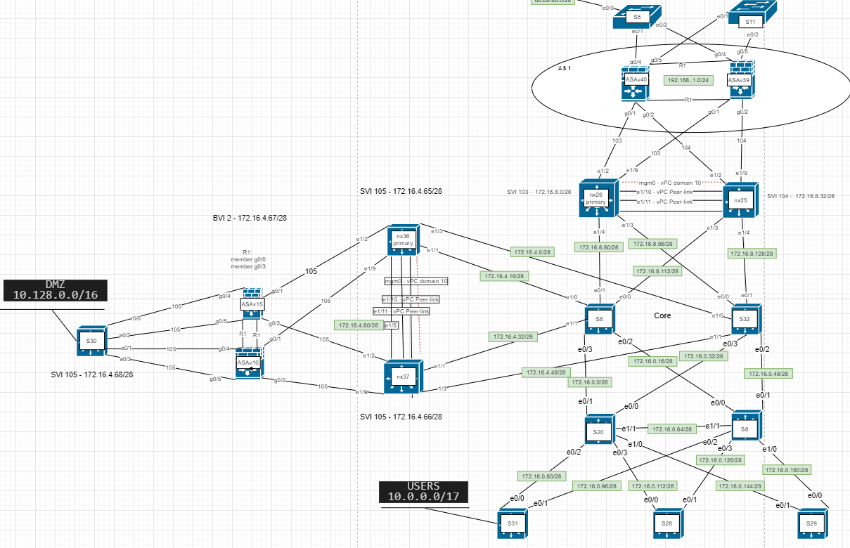
Что получилось

Slide 10
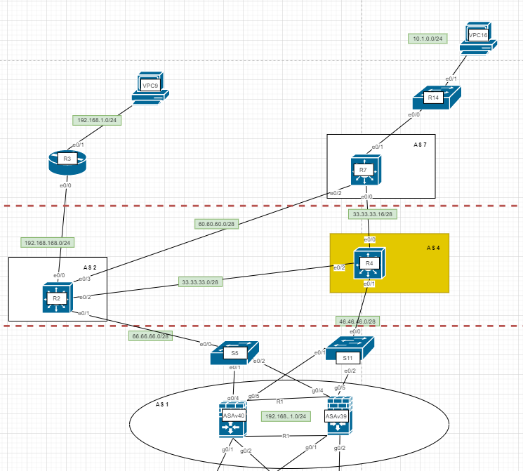
Что получилось

Slide 11
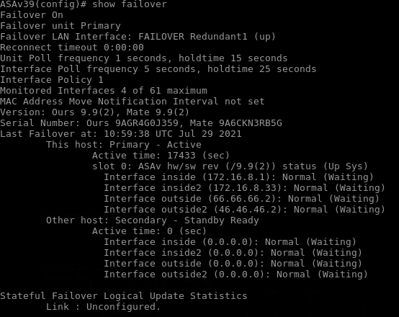
Что получилось
Cisco ASA Failover Routed mode

Slide 12
Схемы (архитектура, БД)
https://github.com/rain360z/otus-networks/blob/main/15_lab_Project_course/Project_Schem-Yes.png

Slide 13


Вывод и планы по развитию
Выполнить ТЗ
Внедрить параллельную сеть управления
Внедрить сервис по сбору логов, NTP

Slide 14
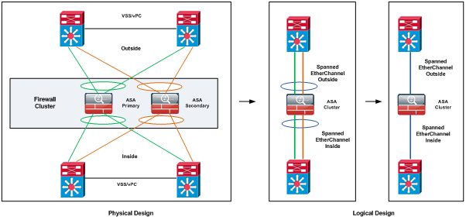
Вывод и планы по развитию

Slide 15
Спасибо за внимание!

